Slide 1
Agriculture Academy
(ACA)
Oleh :
Kelompok
Faisal Mahya Lubis G64164058
Rezta Satria Pratama G64164029
Muhamad Syihabudin G64164007
Kiki Ramdhani G64164060

Slide 2



Latar Belakang
Agriculture Academy
(ACA)

Slide 3
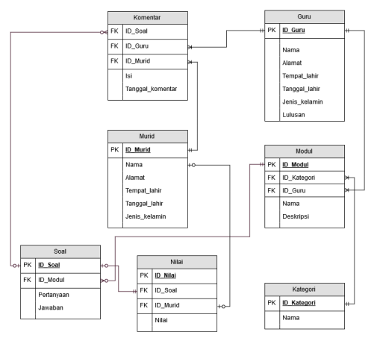
Entity Relationship Diagram

Slide 4
Tujuan
Adapun tujuan dari projek akhir ini adalah sebagai media pembelajaran digital (ELearning) bagi siswa dan siswi di Indonesia dalam bidang pertanian.

Slide 5
Batasan
Aplikasi digunakan untuk tingkat SD sampai dengan SMU.
Aplikasi berbasis web dan mobile (android).
Aplikasi ini hanya untuk bidang pertanian.

Slide 6
Demo Program

Slide 7
Terima Kasih

